Slide 1
Programação WEB I
Aula 3

Slide 2
Programação WEB I
Linha Horizontal
<body>
Este é o texto superior.
<hr> Este é o texto inferior.
</body>
HR A tag HR desenha uma linha horizontal na tela.
Os seguintes parâmetros podem ser usados: width – largura da linha (expressa em pixels ou porcentagem). size – altura da linha. color – cor da linha.

Slide 3

Programação WEB I
Espaços em HTML
Inserir espaços entre textos e figuras HTML é utilizada o seguinte comando de caracter:
&nbsp ;
Bandeira do Brasil

Slide 4
Programação WEB I
Cores
As cores, em HTML, são expressas nas formas de nome pré-existente e, principalmente como representações hexadecimais dos níveis de cores RGB. São 16 os nomes existentes de cores: aqua, black, blue, fuchsia, gray, green, lime, maroon, navy, olive, purple, red, silver, teal, white e yellow.
Para todas as outras cores use o padrão hexadecimal, que está na forma #RRGGBB. O primeiro caracter é um #, os dois seguintes são a representação hexa do tom de vermelho, os dois do meio o hexa do verde e os dois últimos o hexa do tom de azul.

Slide 5
Programação WEB I
Listas
Em HTML é possível usar dois tipos de listagens: ordenadas e não- ordenadas.
OL Declara uma listagem ordenada (enumerada). Dever marcar o início e o fim da listagem e contar os itens listados dentro da sua marcação.
Aceita os atributos: TYPE (A, a, 1, I), START, COMPACT. LI Declara um item de uma listagem.
Deve marcar o início e o fim do item, apesar dos navegadores aceitarem apenas a marcação inicial.
Aceita os atributos: TYPE, VALUE.

Slide 6
Programação WEB I
Exemplo 1 – Lista ordenada
<ol>
<li>Item 1</li>
<li>Item 2</li>
<li>Item 3</li>
</ol>
1.Item 1
2.Item 2
3.Item 3

Slide 7
Programação WEB I
Exemplo 2 – Lista ordenada
<ol type="I">
<li>Introdução ao HTML</li>
<li>Formatação</li>
<ol type="A">
<li>Textos
<ol type="a">
<li>B</li>
<li>FONT</li>
</ol>
</ol>
<li>Listagens</li>
<ol type="A">
<li>OL
<li>UL
</ol>
</ol>
I. Introdução ao HTML
II.Formatação
A.Textos
a. B
b.Font
III. Listagens
A.OL
B.UL

Slide 8
Programação WEB I
Lista não ordenada
UL Declara uma listagem não-ordenada (com figuras) .
Dever marcar o início e o fim da listagem e contar os itens listados dentro da sua marcação.
Aceita os atributos: TYPE (SQUARE, CIRCLE, DISC), COMPACT.
LI Declara um item de uma listagem.
Deve marcar o início e o fim do item, apesar dos navegadores aceitarem apenas a marcação inicial. Aceita o atributo: TYPE.

Slide 9
Programação WEB I
Exemplo 1 –
Lista não – ordenada
<ul>
<li>Item 1</li>
<li>Item 2</li>
<li>Item 3</li>
</ul>
. Item 1
. Item 2
. Item 3

Slide 10
Programação WEB I
Exemplo 2 – Lista não – ordenada
<ul type="disc">
<li>Introdução ao HTML</li>
<li>Formatação</li>
<ul type="square">
<li>Textos
<ul type="circle">
<li>B</li>
<li>FONT</li>
</ul>
</ul>
<li>Listagens</li>
<ul type="square
<li>OL
<li>UL
</ul>
</ul>
Introdução ao HTML
Formatação
Textos
B
FONT
Listagens
OL
UL

Slide 11
Programação WEB I
Imagem
IMG A referência à imagem é feita por meio da tag IMG.
Esta tag aceita os seguintes parâmetros:
SRC – Caminho da imagem - URL absoluta ou relativa (obrigatório).
ALT – Mensagem a ser exibida sobre a imagem (tooltip).
WIDTH – Largura da imagem, em pixels.
HEIGHT – Altura da imagem, em pixels.
BORDER – Define a largura da borda da imagem ( 0 = sem borda ).
ALIGN – Alinhamento da imagem em relação ao texto (LEFT, RIGHT, TOP, BOTTOM, MIDDLE).

Slide 12

Programação WEB I
Imagem - Exemplo
<img src="imagens/getjava.gif" width="88" height="31" alt="Get Java">

Slide 13
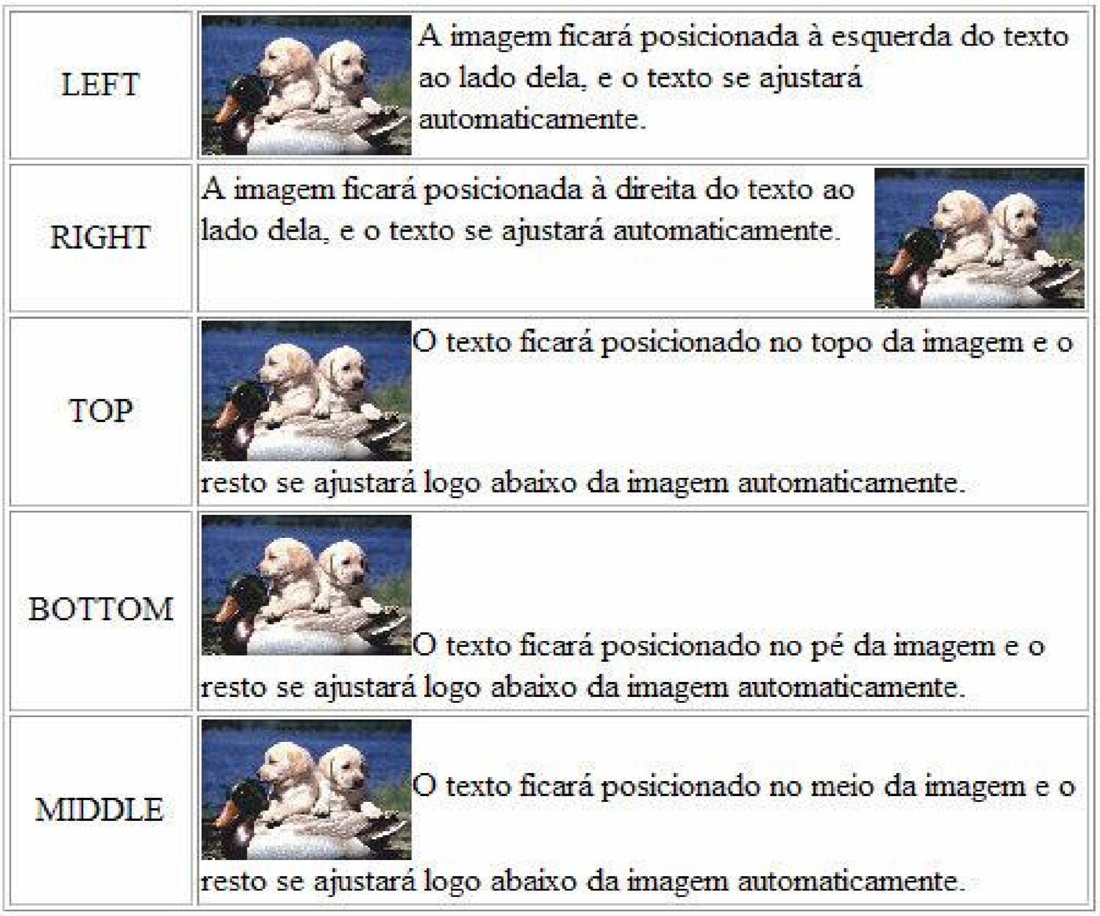
Programação WEB I
Alinhamento das Imagens

